Slide 1
主題一： 沒有文字的歷史？！ 什麼是考古？
PART 1：認識考古學的概念

Slide 2
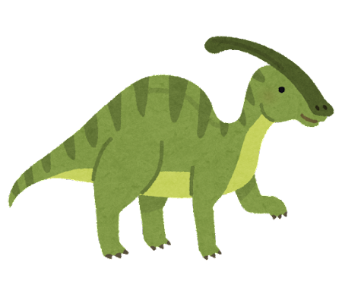
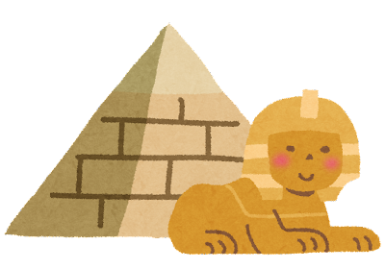
你對考古印象是？
‹#›

Slide 3
課本裡的考古學
xx時代
新石器時代、舊石器時代......
xx特色
已知用火、打製石器、磨製石器、製陶、農耕、畜牧......
xx文化
圓山文化、卑南文化、十三行文化......
xx遺址
圓山遺址、卑南遺址、十三行遺址......

Slide 4
歷史與考古？

Slide 5
如果我們想知道上週教室裡發生了哪些事，
該怎麼做？

Slide 6
如果我們想知道上週教室裡發生了哪些事，
該怎麼做？
文獻
訪談
物質
同學發的IG
同學之間傳的訊息
聯絡簿、週記本
課表......
訪問同學
訪問老師
翻翻垃圾桶！？
‹#›

Slide 7
如果我們想知道上週教室裡發生了哪些事，
該怎麼做？
100年前
1000年前

Slide 8
在歷史課本中常出現的、我們熟悉的……
史書
碑文
文獻
奏摺
官方紀錄
私人信件
個人日記
報紙
……

Slide 9
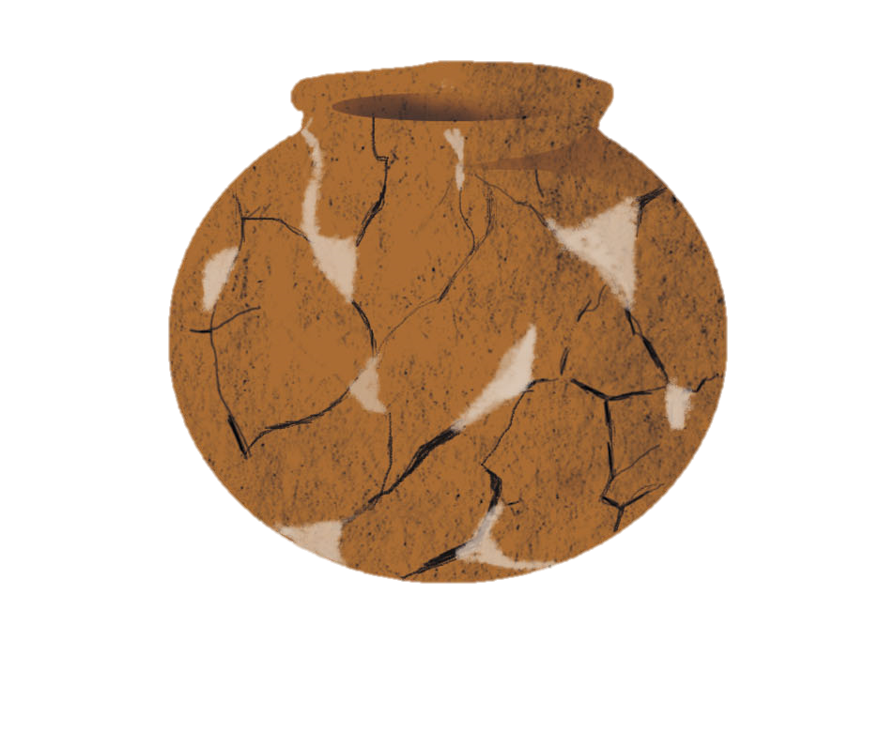
除了文獻，
「考古」是幫助我們探索過去的方法之一
‹#›

Slide 10
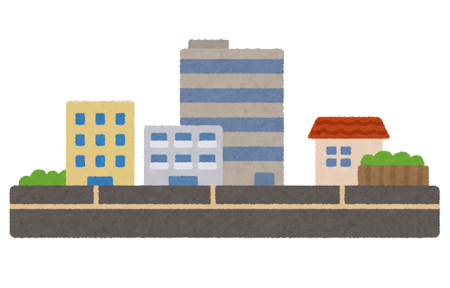
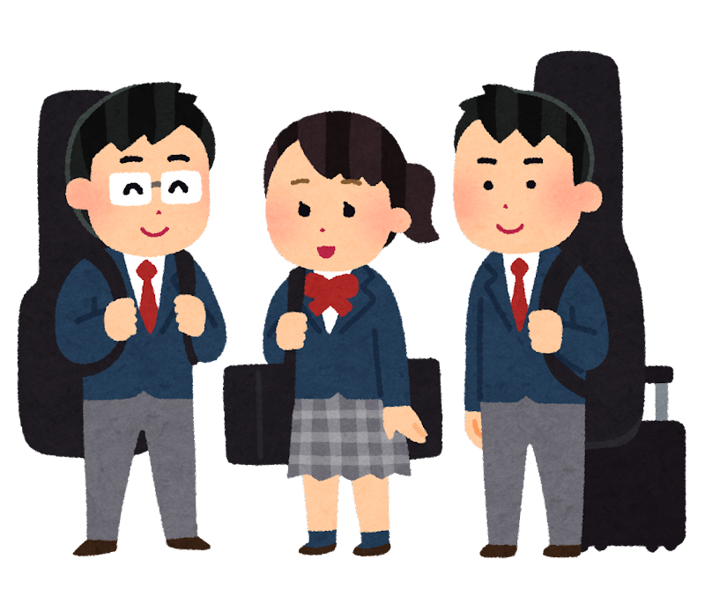
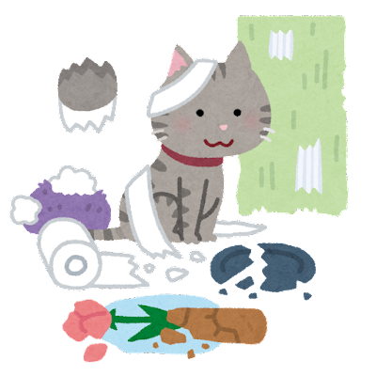
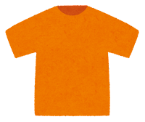
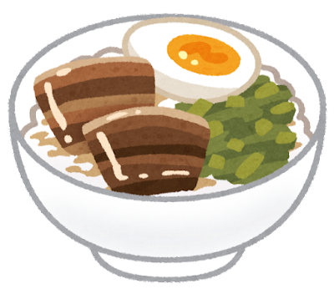
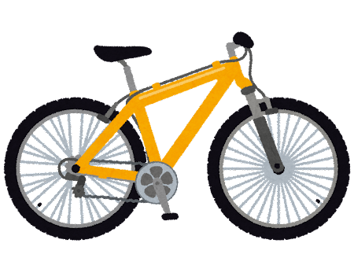
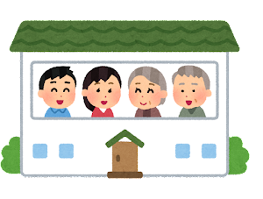
我們的生活痕跡
埋藏在地底

Slide 11
透過考古發掘
揭開地底層層的故事

Slide 12
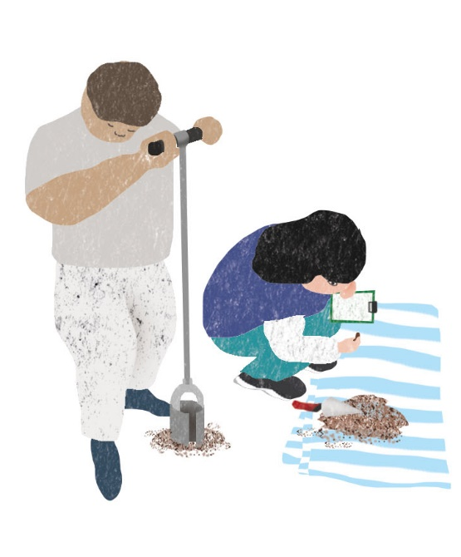
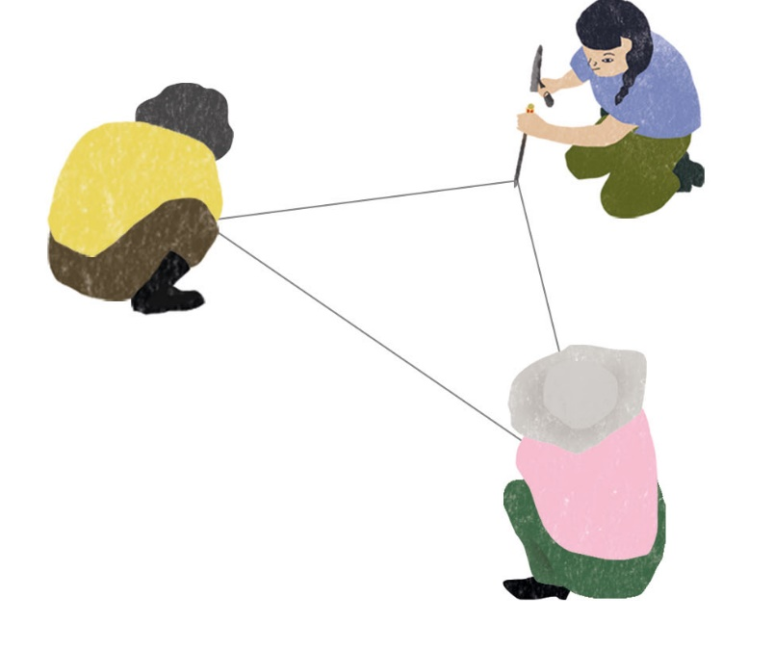
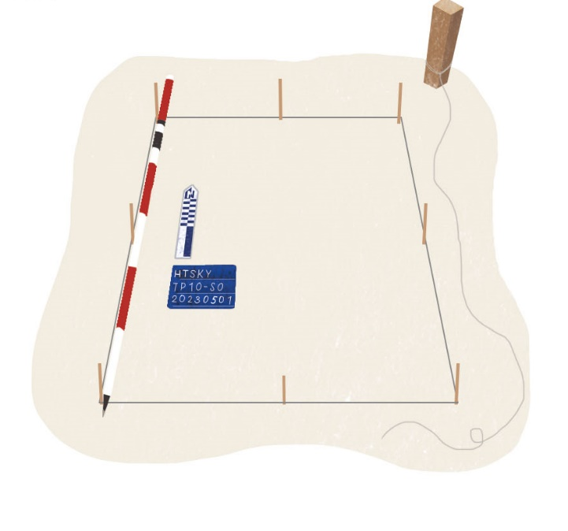
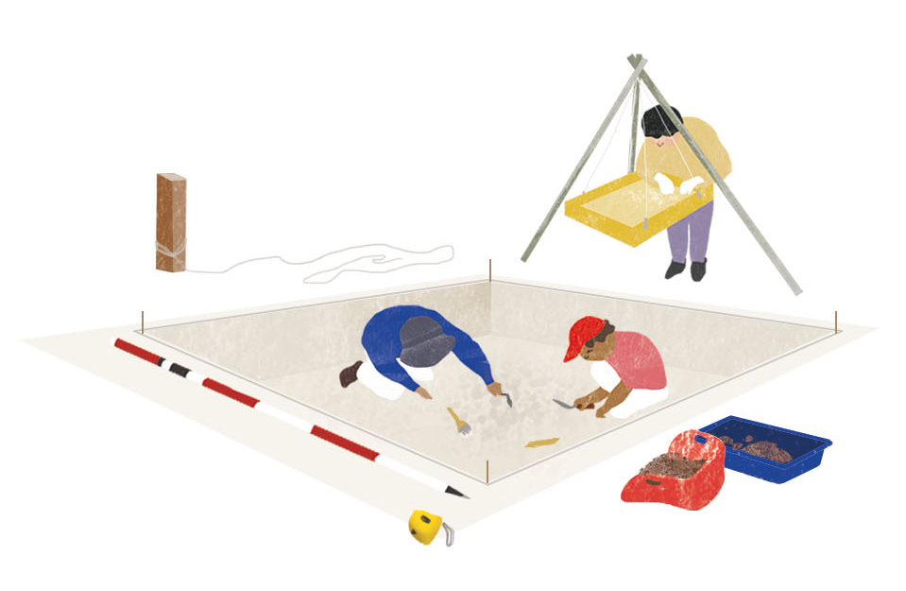
考古不是隨便挖挖，而是有系統的發掘方法
鑽探調查。
依目的設定發掘位置與範圍。
猜猜看，為什麼考古發掘的「坑」多是方形或長方形的呢？
使用小工具，小心仔細地、一層一層往下發掘。
＊若以人工發掘法，常是十公分為一層

Slide 13
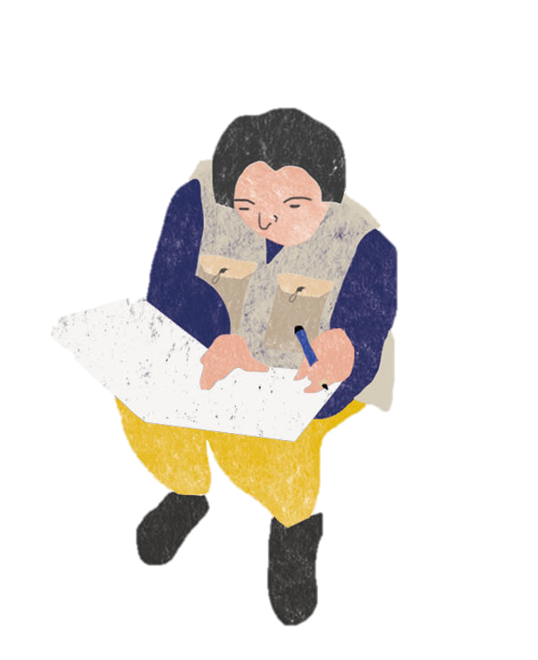
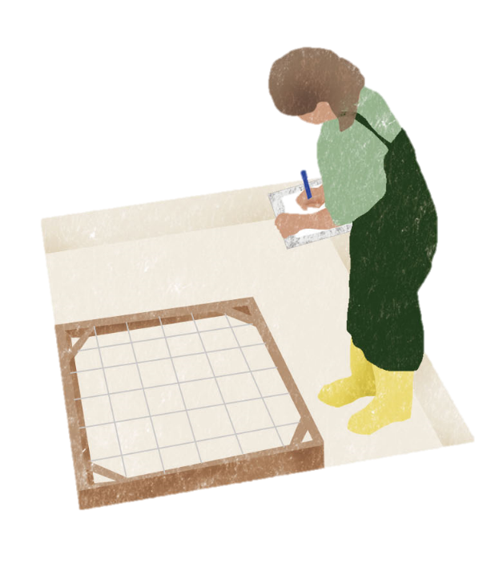
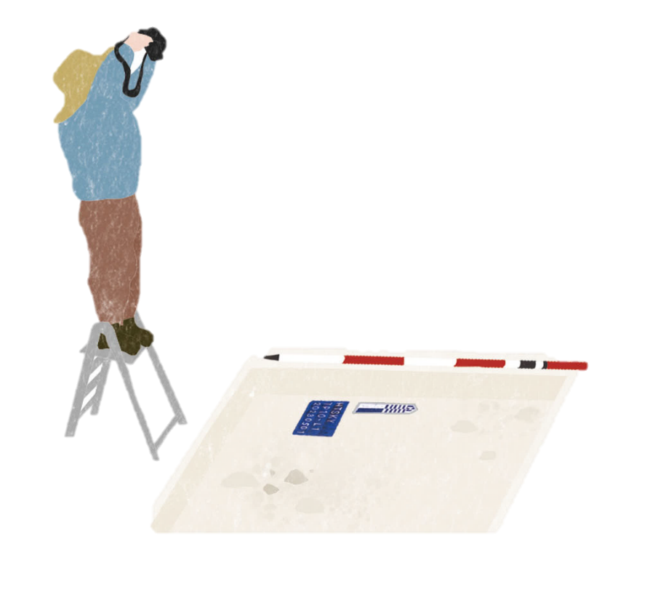
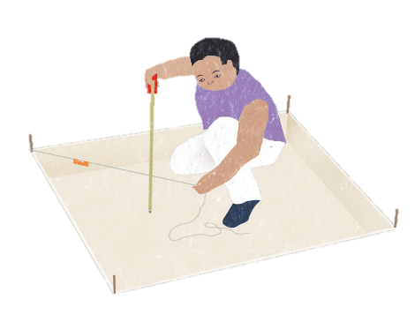
考古不只「挖」，還有重要的紀錄工作：
記錄：詳實寫下發掘過程所看到的、所觸摸到的、所發現到的
測繪：測量考古發掘出土的物件的位置和形狀，用畫的記下來
拍照：將發掘過程和所發現的東西以影像紀錄，也拍攝坑面和界牆照

Slide 14
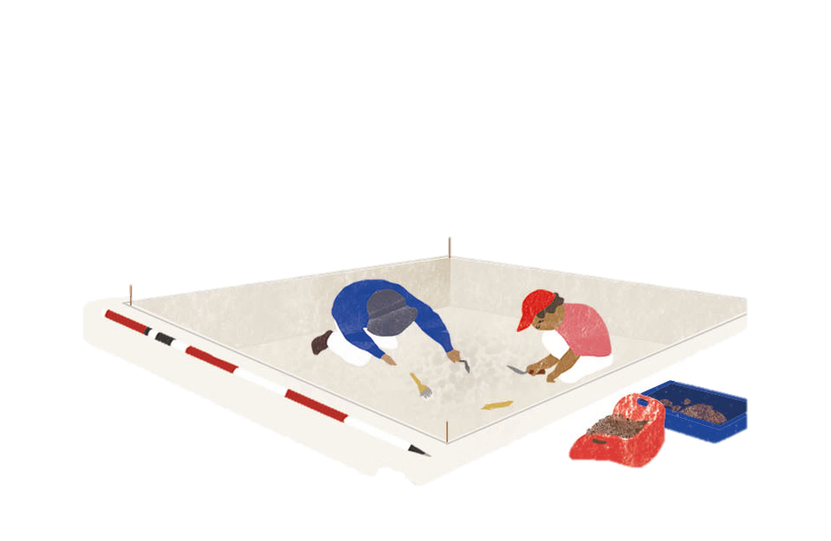
研究
了解
考古 物 人
考古方法取得
與環境、生態、 生物、物質......
＊考古學家不研究恐龍，因為恐龍跟人類生活在不同年代啦！

Slide 15
入門版：教室空間的探索
請大家閉上眼睛
我們即將抵達你我都熟悉的，一間教室
教室裡空無一人
請你和組員們仔細觀察
教室裡的配置和教室裡的東西
猜猜這班的同學們
是怎麼樣的一群人？
Notes:
版本二

Slide 16
進階版：未知空間的探索
請大家閉上眼睛
我們穿越時空來到一個未知的空間
空間裡剛好空無一人
請你和組員們趁機調查一下這個空間
從空間配置和空間裡的東西
猜猜人們在這裡做什麼？
他們是怎麼樣的一群人？
Notes:
版本一

Slide 17
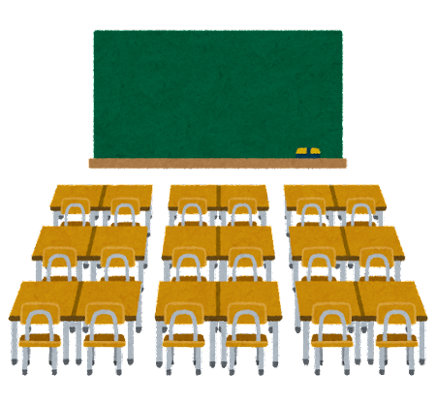
（請老師自備教室照片）
Notes:
請老師自備教室照片

Slide 18
入門版範例
觀察到的 | 推測
同學的桌子上很乾淨，沒有其他東西。 | 同學們之間可能有一個強烈的規範、大家都會遵守：離開座位時不能將東西留在桌面。
Notes:
困難版提示

Slide 19
進階版範例
觀察到的 | 推測
很多組排列整齊、方向一致的木製品；另一件木製品位置不同 | 空間裡分別有「一群人」和「一個人」，「一個人」的位階可能高於「一群人」

Slide 20
分享與討論
觀察到了什麼？有哪些關於這群人的推論呢？

Slide 21
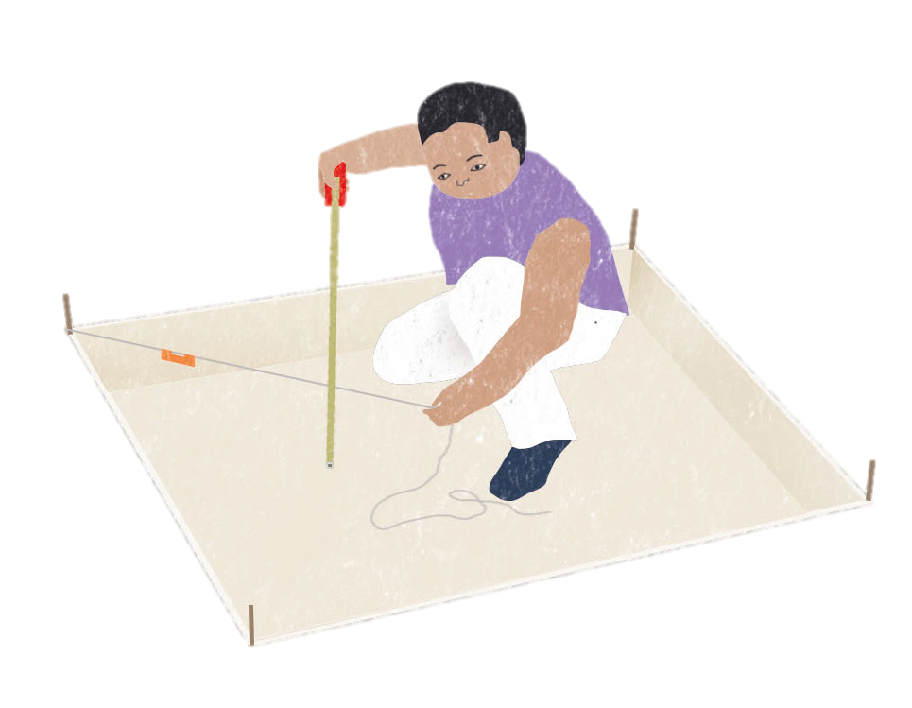
教室空間測繪
請以小組為單位合作，
以１：２０的比例，
畫下教室空間的平面圖。
請盡量畫下存在於教室空間裡的各種東西！

Slide 22
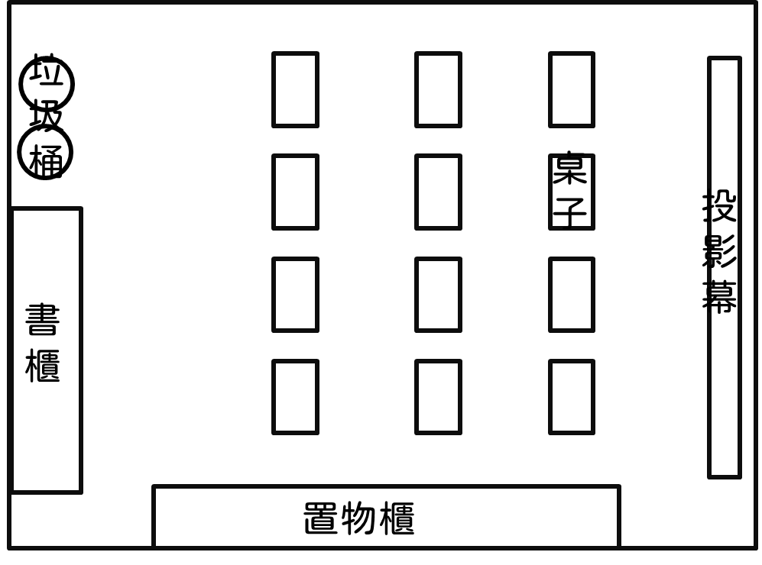
範例：
比例尺 1:20→圖面上的1公分=實際的20公分

Slide 23
分享與討論
在畫的過程中發現了什麼？感受到了什麼？

Slide 24
從人類生活留下的物、與環境互動留下的痕跡，試著了解過去人群的生活。

Slide 25
主題一： 沒有文字的歷史？！
什麼是考古？
PART 2：認識考古遺址是什麼

Slide 26
閱讀學習
有歷史的考古
〈考古、殖民與全球史：西班牙殖民時期的菲律賓與台灣〉
2019 謝艾倫 《JOY愛十三行》第10期
〈千年歷史的縮影：左營舊城歷史〉
2021 王柏喬 《JOY愛十三行》第13期
考古所探究的過去不限於史前。現今高雄市左營區蓮池潭畔，自新石器時期，人們不斷來來去去，五千年來的歷史蘊含於此，更與當代的我們交會對話。
人群的互動豐富而多元，文獻僅能記下某種角度的一點片段。考古學家嘗試發掘不同的聲音，透過物質遺留從世界的大尺度看見流動人群的生活、從聚焦的小尺度探討人物關係。

Slide 27
你心目中的考古遺址 長什麼樣子呢？

Slide 28
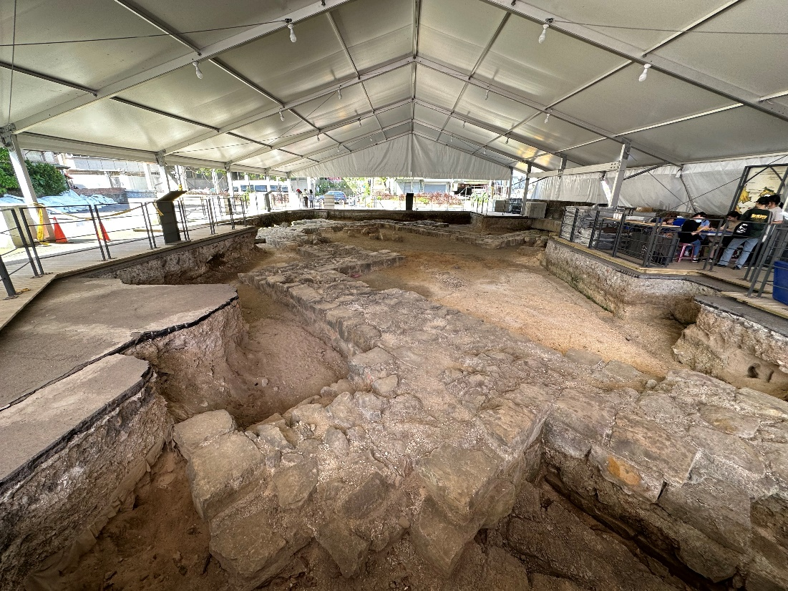
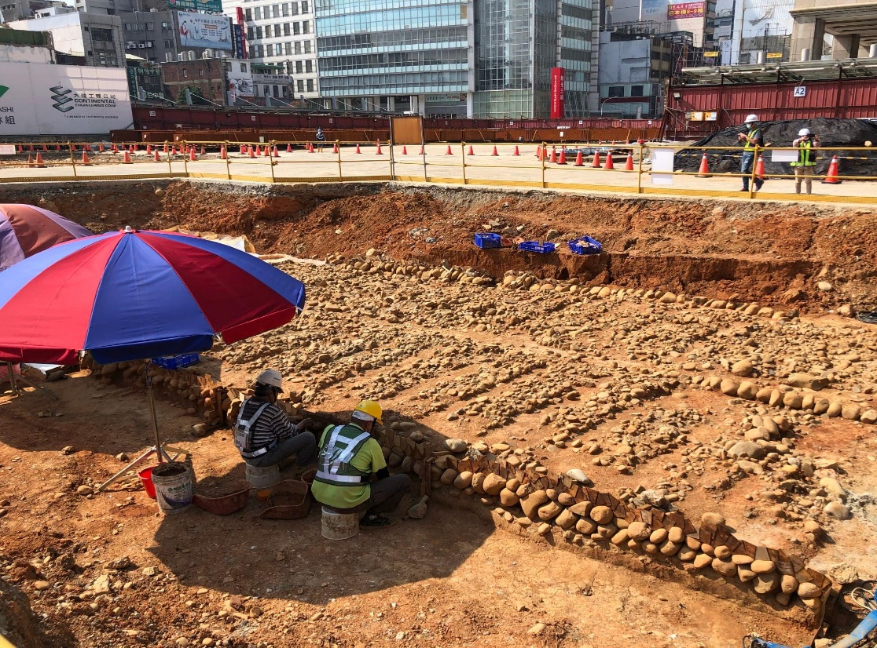
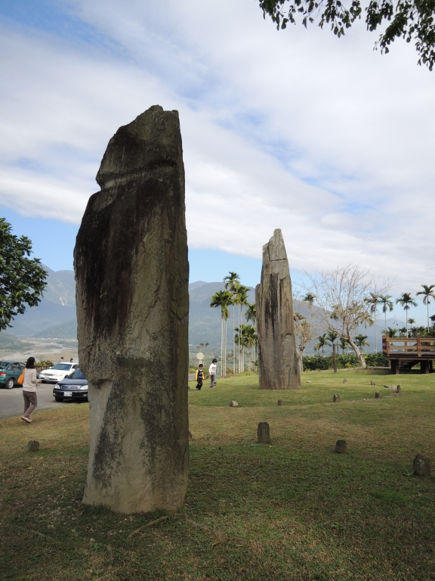
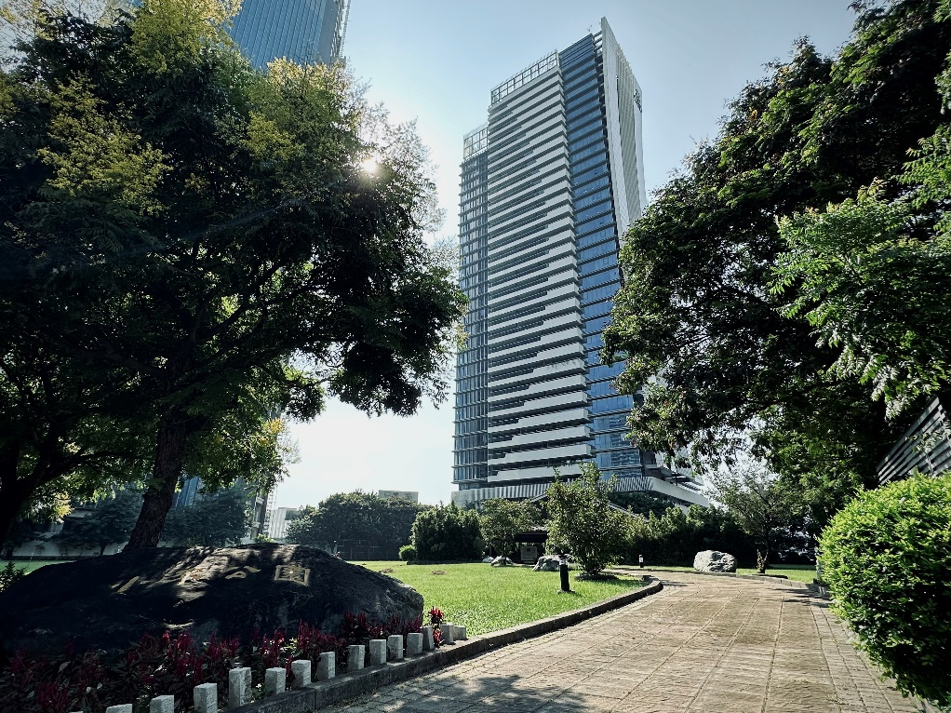
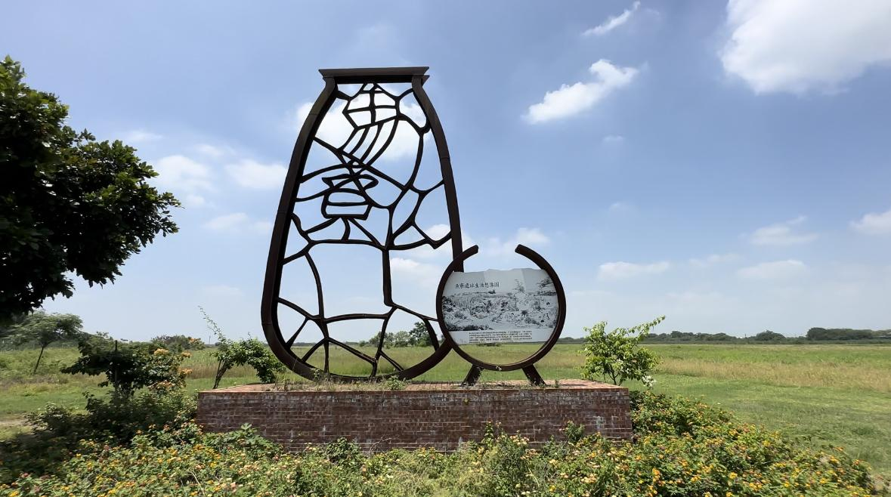
各式各樣的 考古遺址
基隆市·和平島B遺址
桃園市·桃園舊火車站及軌道遺構考古遺址
花蓮縣·Satokoay （舞鶴）遺址
臺中市·惠來遺址
嘉義縣·魚寮遺址
Notes:
Satokoay (舞鶴)遺址。建檔單位：花蓮縣文化局。數位物件授權：OGDL(政府資料開放授權)。發佈於《國家文化記憶庫》https://memory.culture.tw/Home/Detail?Id=289713&IndexCode=Culture_Place

Slide 29
五個關於「考古遺址」 你可能不知道的事

Slide 30
一、什麼是遺址？
過去人類活動留下遺物、遺構或遺留的地方……
二、遺址是怎麼變成遺址的？
日積月累、大自然的力量、刻意埋藏......
三、遺址是怎麼被發現的？
地表調查、試掘、工程......
四、遺址是怎麼命名的？
最小地名……
五、遺址範圍是怎麼劃定的？
遺物分布範圍、當代生活、與地籍有關、綜合考量……
建議老師可至「國家文化資產網－ 文化資產地圖查詢」查詢學校附近的遺址與所劃定的範圍

Slide 31
圓山考古遺址
近期
十三行文化
植物園文化
圓山文化
訊塘埔文化
大坌坑文化
先陶時期文化
空間
以前
越以前的生活痕跡，埋藏在越下層

Slide 32
遺址、文化，傻傻分不清楚
遺址
可以發現穿越時空線索的地方
ＸＸ遺址只會出現在一個地方
用相似的鍋碗瓢盆和工具
畫相似的紋飾
有相似的生活方式
不同地點可能會發現相同的文化
考古學家的分類
文化

Slide 33
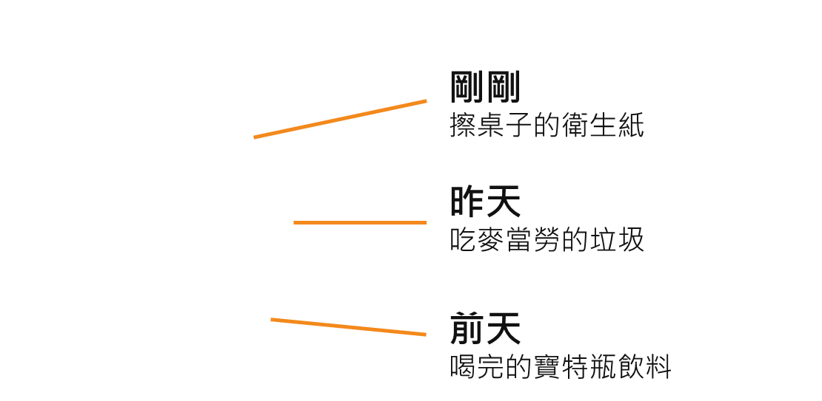
層層往下的重要概念!

Slide 34
不同目的的考古發掘
為了調查、研究
搶救發掘
考古探坑分布：
隨機抽樣、依研究目的布置
考古探坑分布：
開發、建築範圍

Slide 35
紙上發掘
各小組將在一片空地上進行考古試掘，
嘗試尋找過去生活的蛛絲馬跡。
請規劃五個探坑，
每個坑為2公尺*2公尺（比例尺1:20）。
發掘五個探坑後，
看到了什麼？

Slide 36
討論與分享 在紙上布坑發掘的過程中 有什麼策略？ 發現了什麼？ 從布坑發掘到有所發現，你有什麼想法？

Slide 37
圖像來源：
頁數 | 圖像 | 來源
P.28 | 花蓮縣· Satokoay (舞鶴)遺址照片 | 建檔單位：花蓮縣文化局。數位物件授權：OGDL(政府資料開放授權)。發佈於《國家文化記憶庫》https://memory.culture.tw/Home/Detail?Id=289713&IndexCode=Culture_Place
P.28 | 基隆市·和平島B遺址照片 | 柯渝婕
P.28 | 桃園市·桃園舊火車站及軌道遺構考古遺址照片
P.28 | 嘉義縣·魚寮遺址照片
P.28 | 臺中市·惠來遺址照片

